Slide 1
Контрольную по MathCad можно переписать
Четверг 25-го 11.45-13.20 ауд.301-1
Или
Пятница 26-го 9.55-11.30 ауд.206-1

Slide 2
Exp^(x+1) ОШИБКА
Sin^(a) НЕ ПРАВИЛЬНО
Cos*(b) НЕ ВЕРНО

Slide 3
exp(x) – e^{x}
cos(x)^2 – cos²x
sin(x^2)^2 - sin²x²
sin(x^2) - sinx²
abs(x) – |x|

Slide 4
Условные операторы в VBA

Slide 5
Условные операторы
Операторы выбора (условные операторы) используются в программе, когда надо в зависимости от определенного условия выполнить те или иные действия.

Slide 6
Типы операторов выбора
1. If … Then
2. Select Case

Slide 7
Оператор выбора If ... Then
If …Then …Else
Если … То …Иначе
Общий вид (полная форма):
If <условие> Then <оператор1> Else <оператор2>
Смысл: если условие верно, то нужно выполнить оператор 1, иначе – нужно выполнить оператор 2.

Slide 8
Общий вид (сокращенная форма без Else):
If <условие> Then <оператор>

Slide 9
Примеры
If a > b Then x = 3 Else x = 5
If x > n^2 Then x = “Информатика”
Кабак Е.В.

Slide 10
Условие в операторе If является логическим выражением, истинность которого проверяется. Оно может принимать два значения: True (истина, да) и False (ложь, нет).
Условие может быть простым и сложным (составным). Сложное условие состоит из нескольких простых, объединенных логическими операциями (And, Or, Not).

Slide 11
Операции отношения
Операция | Описание
a = b | Равно
a <> b | Не равно
a> b | Больше
a< b | Меньше
a=> b | Больше или равно
a<=b | Меньше или равно

Slide 12
Основные логические операции
And (И) , Or (Или), Not (Не)
Применяются в логических выражениях для записи составных условий

Slide 13
Логическая операция | Действие
A And B | True (да), если оба логических выражения истинны False (нет), если хотя бы одно ложно
A Or B | True (да), если хотя бы одно из логических выражений истинно False (нет), если оба ложны
Not A | True, если условие A ложно False, если условие A истинно
А и В – логические выражения

Slide 14
А и В – логические выражения
A And B – да, если оба верны
A Or B – да, если хотя бы одно верно
Not A – да, когда A ложно

Slide 15
Примеры
x > y
a <> b
x >= 1 And x <= 5 условие верно при x ⊂ [1; 5]
b <- 3 Or b > 3 верно при b ⊂] -∞; 3[ U ] 3;∞; [
Not (x < 2) условие верно при x ≥ 2

Slide 16
Примеры сложных (составных) условий
x = 3 y = 8 z = -6
x > y And y > z
Not (x - z > y And y – z > x)
x + z > y Or y – z > x
( x > y And y > z ) Or x < y

Slide 17
Значение выражения 0 (Ложь)
Значение 0 (Ложь)
Значение выражения 1 (Истина)
Значение 1 (Истина)

Slide 18
Оператор IF может быть записан в строчной или блочной форме
Строчная (полная)
If Условие Then Оператор1 Else Оператор2

Slide 19
Блочная (полная) форма
If Условие Then
Оператор1
Else
Оператор2
End If
Блочный условный оператор заканчивается строкой с ключевым словом EndIf

Slide 20
Блочная (полная) форма
If Условие Then
Оператор1
Оператор2
...
ОператорN
Else
Оператор1
Оператор2
...
ОператорN
End If
Группа операторов, которая выполняется, если условие истинно
Группа операторов, которая выполняется, если условие ложно

Slide 21
Блочная (сокращенная)
If Условие Then
Оператор
End If

Slide 22
Блочная (сокращенная)
If Условие Then
Оператор1
Оператор2
...
ОператорN
End If

Slide 23
Оператор выбора If ... Then
Сокращенная форма
Условие
Оператор1

Slide 24
Оператор выбора If
сокращенная форма
If Temperatura<10 Then MsgBox ”Надеть куртку”
Условие
Оператор
Temperatura<10
MsgBox ”Надеть куртку”

Slide 25
Оператор выбора If
Полная форма
Условие
Оператор1
Оператор2

Slide 26
Оператор выбора If
полная форма
If Number<10 Then Result=10 Else Result=20
Условие
Оператор1
Оператор2
Number<10
Result=10
Result=20

Slide 27
Блочный оператор выбора
Условие
Оператор1
Оператор1
Оператор2
Оператор2
…
…
ОператорN
ОператорN

Slide 28
Вложенные операторы выбора
If Условие1 Then
Оператор1
Else
If Условие2 Then
Оператор1
Else
Оператор2
End If
End If

Slide 29
Пример
Для x=0,5 n=5,5 y=32 вычислить:

Slide 30
Dim x As Single, y As Single, w As Single, n As Single
x=Val(InputBox(“х=”))
n=Val(InputBox(“n=”))
y=Val(InputBox(“y=”))
z = Sin(x) / Sqr(Abs(x + 1)) + x
If x < z ^ 2 Then
w = Sqr(Abs(x * y))
Else
w = n * Log(Abs(x ))+ 2
Endif
MsgBox (z, w)

Slide 31
Вычислить значение функции Y

Slide 32
Dim x As Single, n As Single, y As Single
x = Val(InputBox("Введите x "))
n = Val(InputBox("Введите n"))
If x >= 0 And n >= 0 Then y = Sqr(x)
If x < 0 And n < 0 Then y = n * x + 2
MsgBox y

Slide 33
Вычислить с использованием вложенных операторов If

Slide 34
Решение 1
Dim x As Single, y As Single
x = Val(InputBox("Введите x"))
If x < 0 Then
y = x + 2
Else
If x > 5 Then y = x ^ 2 Else y = Sqr(5 * x)
EndIf
MsgBox y

Slide 35
Решение 2
Dim x As Single, y As Single
x = Val(InputBox("Введите x"))
If x < 0 Then
y = x + 2
Else
If x >= 0 And x <= 5 Then
y = Sqr(5 *x )
Else
y = x ^ 2
EndIf
EndIf
MsgBox y
Кабак Е.В.

Slide 36
Оператор выбора Select Case
Общий вид
Select Case выражение
Case значение1
оператор1
Case значение2
оператор2
...
Case Else
оператор
End Select

Slide 37
Пример использования Select Case
Dim Number As Integer
Number = Val(inputbox(“Введите число”))
Select Case Number
Case 1
MsgBox “Число = 1”
Case 2
MsgBox “Число = 2”
Case 3
MsgBox “Число =3”
Case Else
MsgBox «Число > 3"
End Select

Slide 38
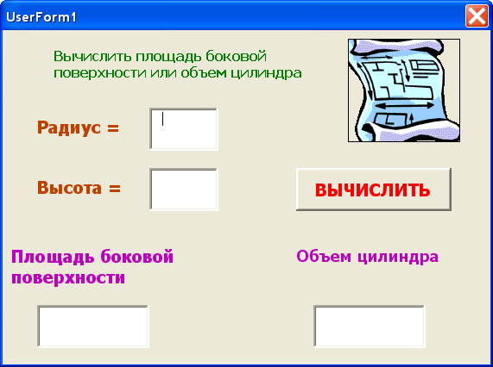
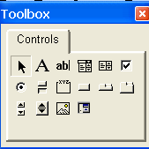
Формы пользователя
Это диалоговые окна, на которых могут размещаться элементы управления

Slide 39
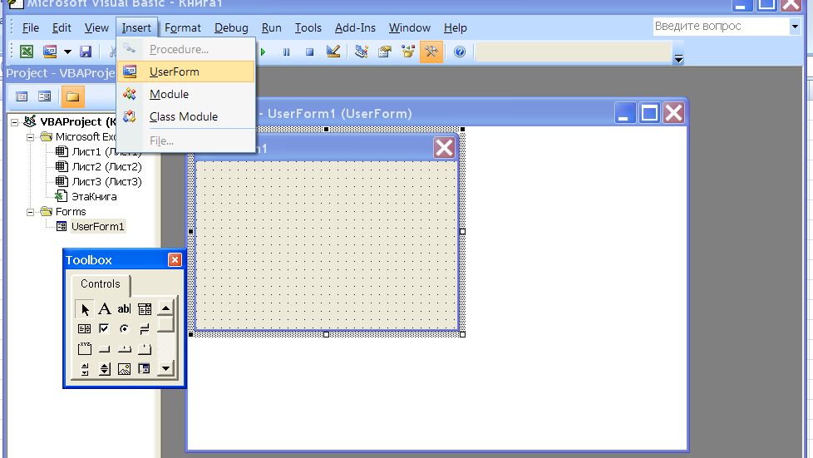
Формы пользователя
В редакторе VBA выполнить
Insert / UserForm (Вставка/UserForm)

Slide 40
На форме можно создавать элементы управления:
Label - надпись
TextBox – текстовое поле
CommandButton - кнопка
ComboBox – комбинированный список
ListBox – простой список
Image - рисунок
и другие

Slide 41
Свойства и методы
Состояние элемента управления можно изменить 2 способами:
изменяя его свойства
применяя к нему некоторые действия (методы)

Slide 42
Изменить свойство элемента управления (объекта) можно в окне свойств (Properties) или в программе, записав команду
Объект.свойство=значение

Slide 43
Примеры
Надпись на командной кнопке можно изменить, записав в программе команду
CommandButton1.Caption=“Вычислить”
Изменить размер букв в текстовом поле можно командой
TextBox1.Font.Size = 14

Slide 44
Для применения некоторого метода к объекту используется следующая команда
Объект.метод

Slide 45
Пример
Добавить в список значение х можно командой
ListBox1.Additem x

Slide 46
Показать форму пользователя
UserForm1.Show
Закрыть форму пользователя
UserForm1.Hide

Slide 47
Ввод данных из текстового поля
х = Val(TextBox1.Text)
Вывод данных в текстовое поле
TextBox3.Text = s

Slide 48
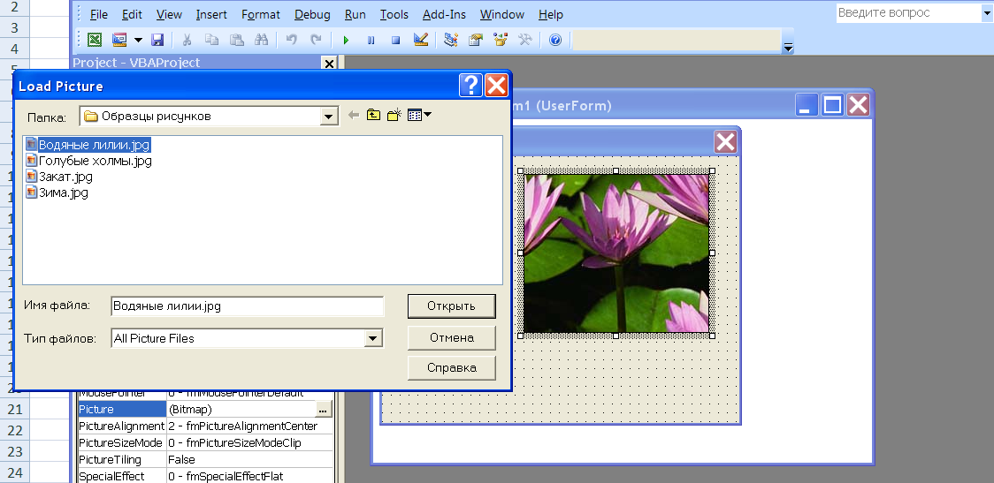
Вставка рисунка на форме
1. создать элемент Image
2. в свойстве Picture указать имя графического файла.

Slide 49
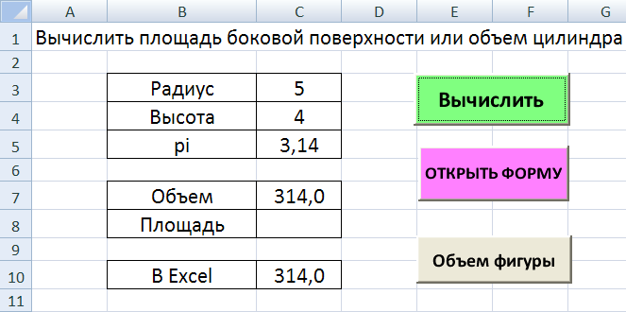
Лабораторная работа 2

Slide 50
Программа для кнопки Вычислить
Dim r As Single, h As Single
Dim s As Single, v As Single
Const pi = 3.14
r = Worksheets(“Иванов2").Cells(3, 3)
h = Worksheets("Иванов2").Cells(4, 3)
If r > 5 And h > 5 Then
s = 2 * pi * r * h
Worksheets("Иванов2").Cells(8, 3) = s
Else
v = pi * r ^ 2 * h
Worksheets("Иванов2").Cells(7, 3) = v
End If

Slide 51
Label
(Надпись)
TextBox
(Поле)

Slide 52
Программа для кнопки Объем фигуры
Dim r As Single, h As Single
Dim s As Single, v As Single
Dim str As String
Const pi = 3.14
r = Worksheets("Иванов2").Cells(3, 3)
h = Worksheets("Иванов2").Cells(4, 3)
str = InputBox(“Введите название фигуры (шар, куб, конус или цилиндр)”)

Slide 53
Select Case str
Case "шар"
v = 4 / 3 * pi * r ^ 3
Case "цилиндр"
v = pi * r ^ 2 * h
Case "куб"
v = r ^ 3
Case "конус"
v = 1 / 3 * pi * r ^ 2 * h
Case Else
MsgBox "неправильное название фигуры"
End Select
MsgBox "Объем " & str & "а равен " & v

Slide 54
Программа для кн. Вычислить на форме
Dim r As Single, h As Single
Dim s As Single, v As Single
Const pi = 3.14
r = Val(TextBox1.Text) ‘ ввод данных из
h = Val(TextBox2.Text) ‘ текстового поля
If r > 5 And h > 5 Then
s = 2 * pi * r * h
TextBox3.Text = s ‘вывод в тест. поле3
Else
v = pi * r ^ 2 * h
TextBox4.Text = v ‘вывод в тест. поле4
End If

